Slide 1
Visual Memory
Nil ll Garcia i Delshorts

Slide 2
La Idea

Slide 3




Teologies
Laravel amb PhP (estructura completa).
JavaScript
MySql BBDD

Slide 4
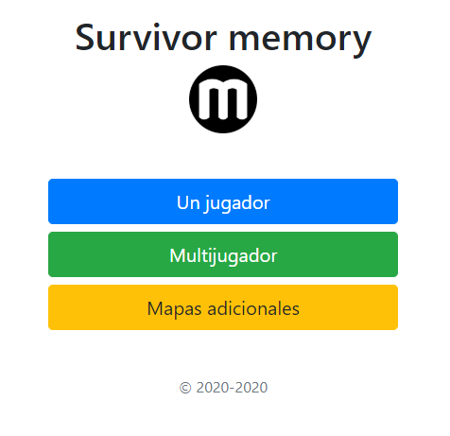
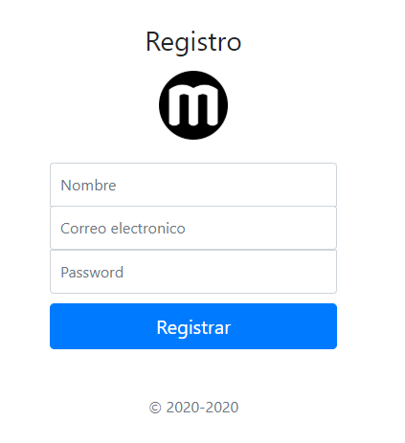
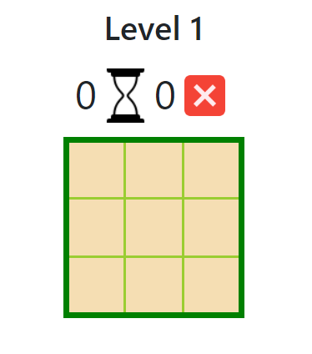
Vistes

Slide 5
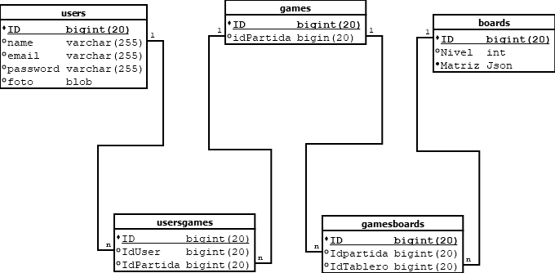
Estructura BBDD

